Slide 1

Государственное казенное общеобразовательное учреждение «Красноярская школа-интернат»
учитель столярного дела,
педагог дополнительного образования
Шапкин Вячеслав Алексеевич
«Воспитание патриотизма и развитие творческих способностей учащихся на уроках столярного дела.»
Изготовление модели автомата
Климов Тимофей Сергеевич
02.02.2012 г.р., 6 класс

Slide 2
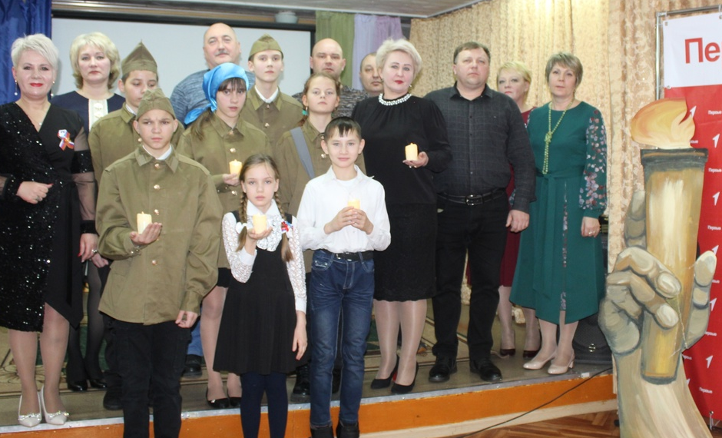
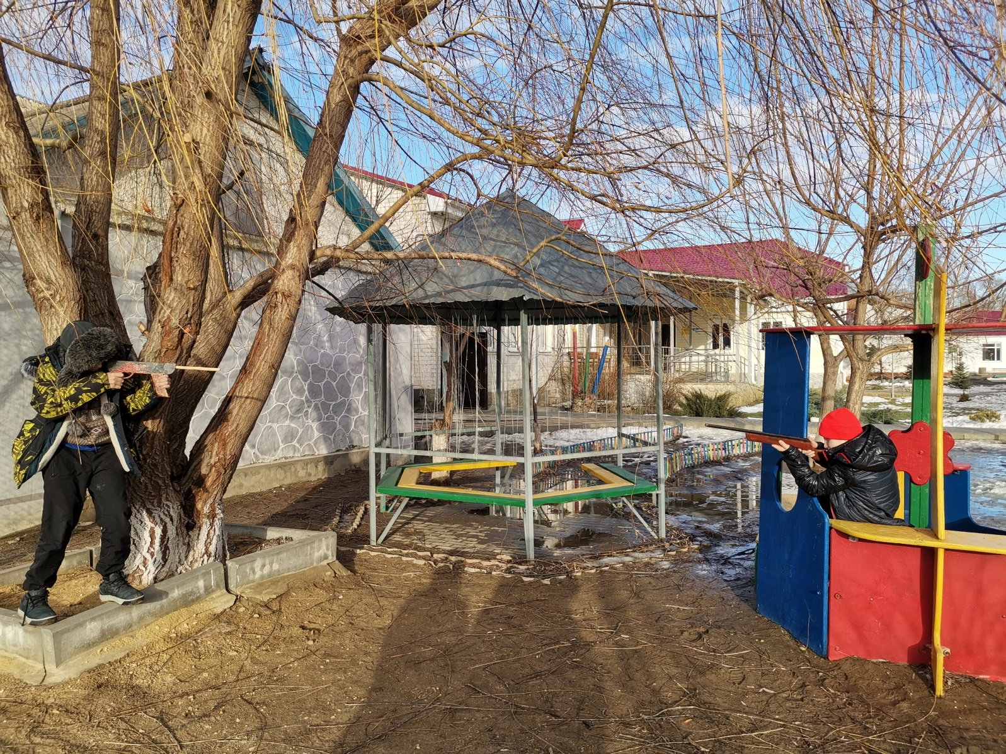
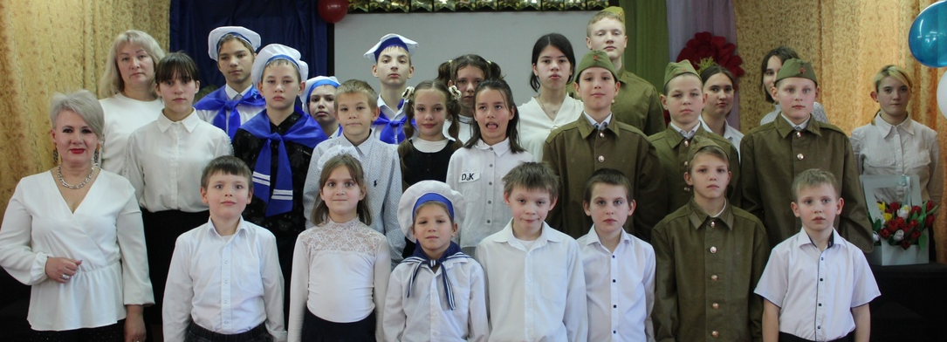
Модель автомата
В феврале много военно-патриотических мероприятий, посвященных знаменательным датам. Это и годовщина Сталинградской битвы, годовщина вывода Советских войск из Афганистана, День защитника Отечества. В этом году 9 мая будет празднование 80 годовщины Дня Победы.
При подготовке к таким мероприятиям мы часто проводим инсценировки на военную тему. Это помогает детям лучше понять исторические события, развивает их творческие способности и воображение. Одним из важных элементов наших постановок является деревянная модель автомата.
Эта модель позволяет детям почувствовать себя настоящими солдатами, понять, как обращаться с оружием и как важно уметь им пользоваться. Мы учим детей правильно держать автомат, прицеливаться. Это развивает их координацию и моторику, учит ответственности и дисциплине.
Во время инсценировок дети могут почувствовать себя участниками боевых действий, пережить эмоции героев. Это помогает им лучше понять, какие трудности и опасности испытывали солдаты во время войны, и научиться ценить мир и спокойствие.

Slide 3
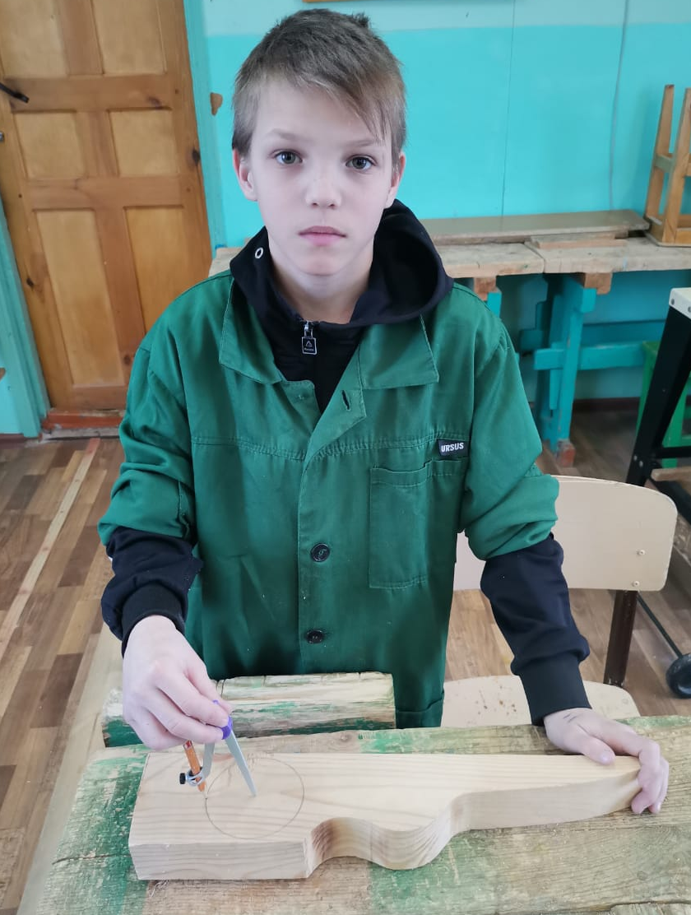
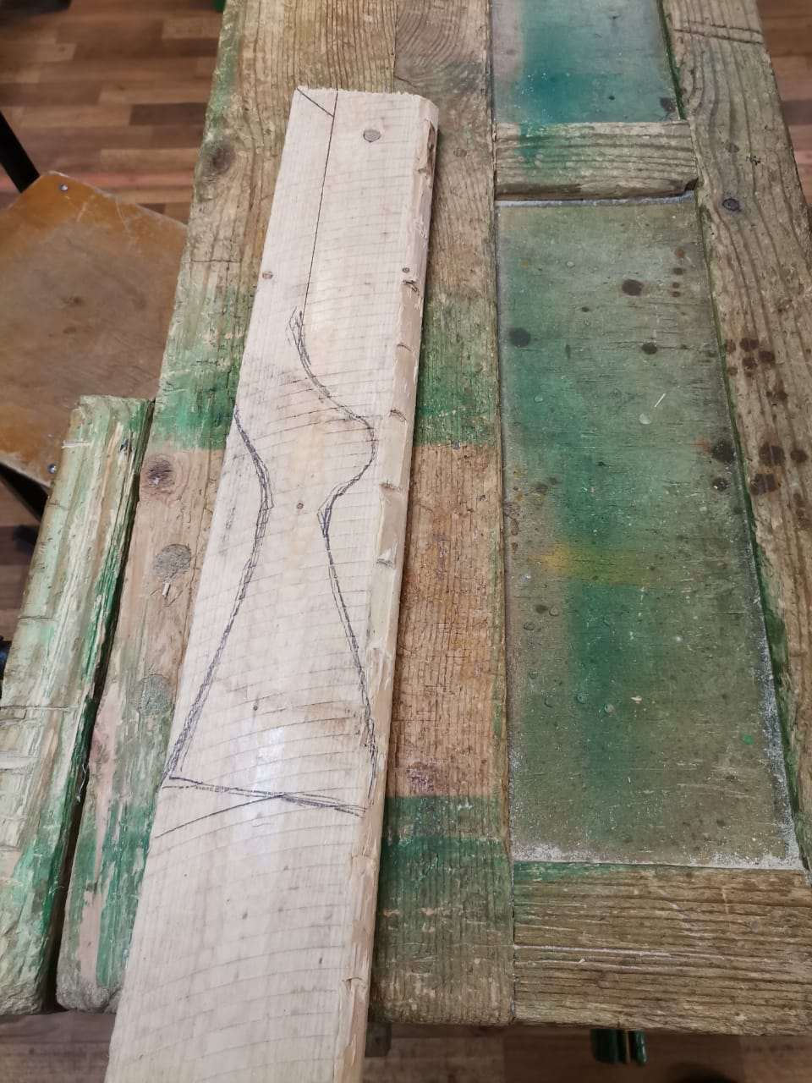
Последовательность изготовления автомата:
Уроки столярного дела предоставляют уникальные возможности для комплексного развития учащихся. В рамках этих занятий можно не только обучать техническим навыкам, но и воспитывать патриотизм, а также стимулировать творческие способности. Одним из интересных и эффективных способов достижения этих целей является изготовление модели автомата.
Целью такого подхода является не только формирование практических умений в работе с инструментами, но и воспитание чувства гордости за свою страну, её историю и достижения.
Задачи:
развитие технических навыков и умений работать с деревом; стимулирование творческого подхода к выполнению задания; формирование патриотических чувств через знакомство с историей оружия и его ролью в защите Родины; воспитание ответственности и аккуратности в работе.
Методы и подходы
Для достижения поставленных целей можно использовать следующие методы:
объяснение исторического контекста создания оружия, его роли в защите страны; демонстрация образцов оружия, обсуждение их особенностей и принципов работы;
поэтапное объяснение процесса изготовления модели, с акцентом на точность и аккуратность; поощрение творческого подхода к оформлению модели, например, через добавление декоративных элементов;
организация выставок и презентаций готовых моделей, обсуждение их с учащимися и одноклассниками.
1.Подбор материала по размерам
2. Разметка деталей изделия

Slide 4
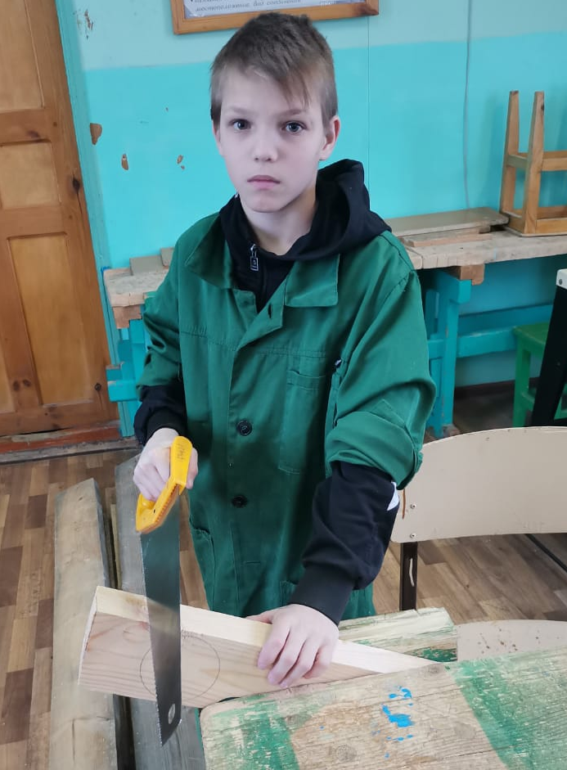
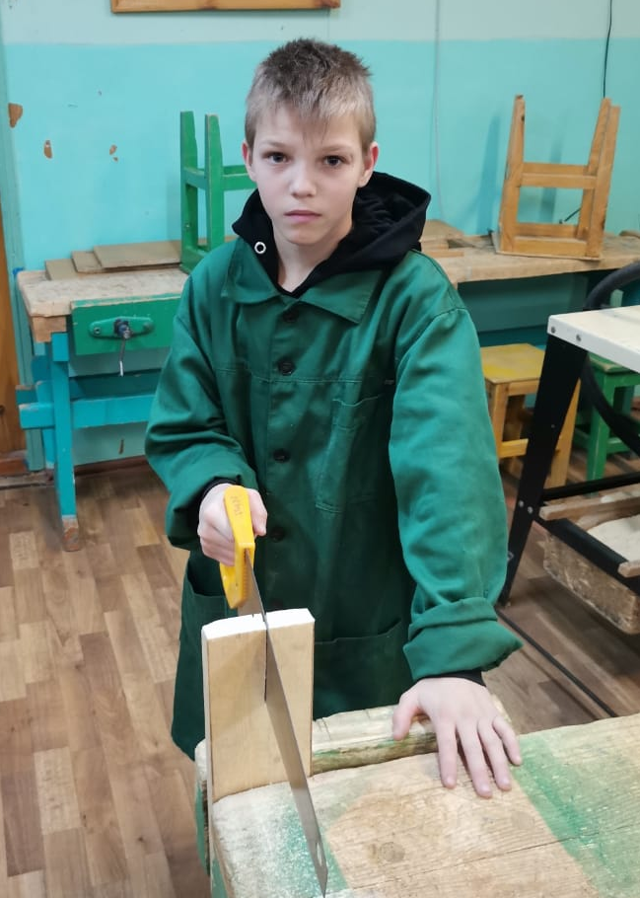
3. Пиление деталей по линиям разметки

Slide 5
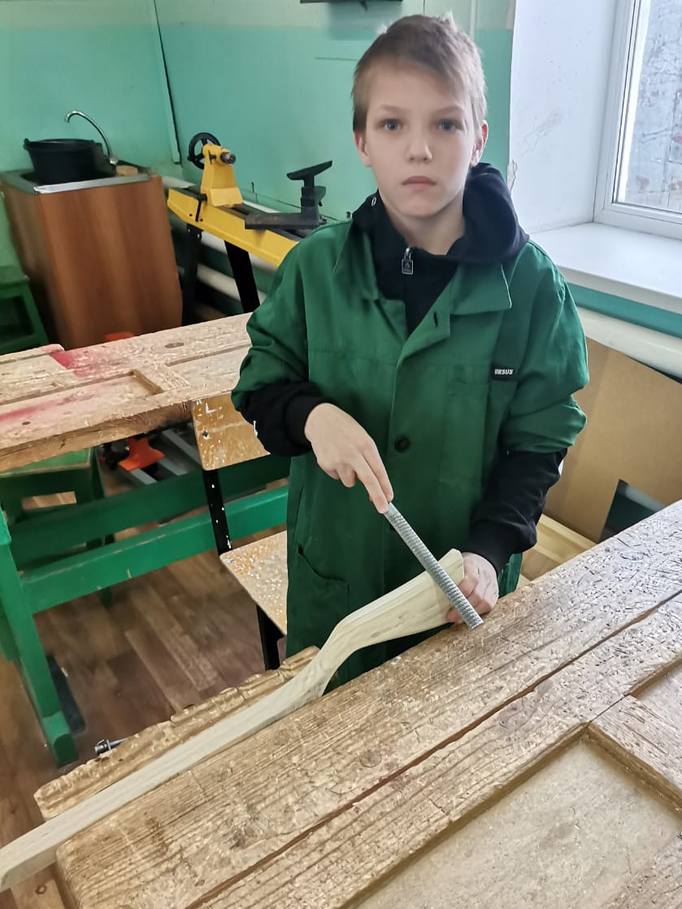
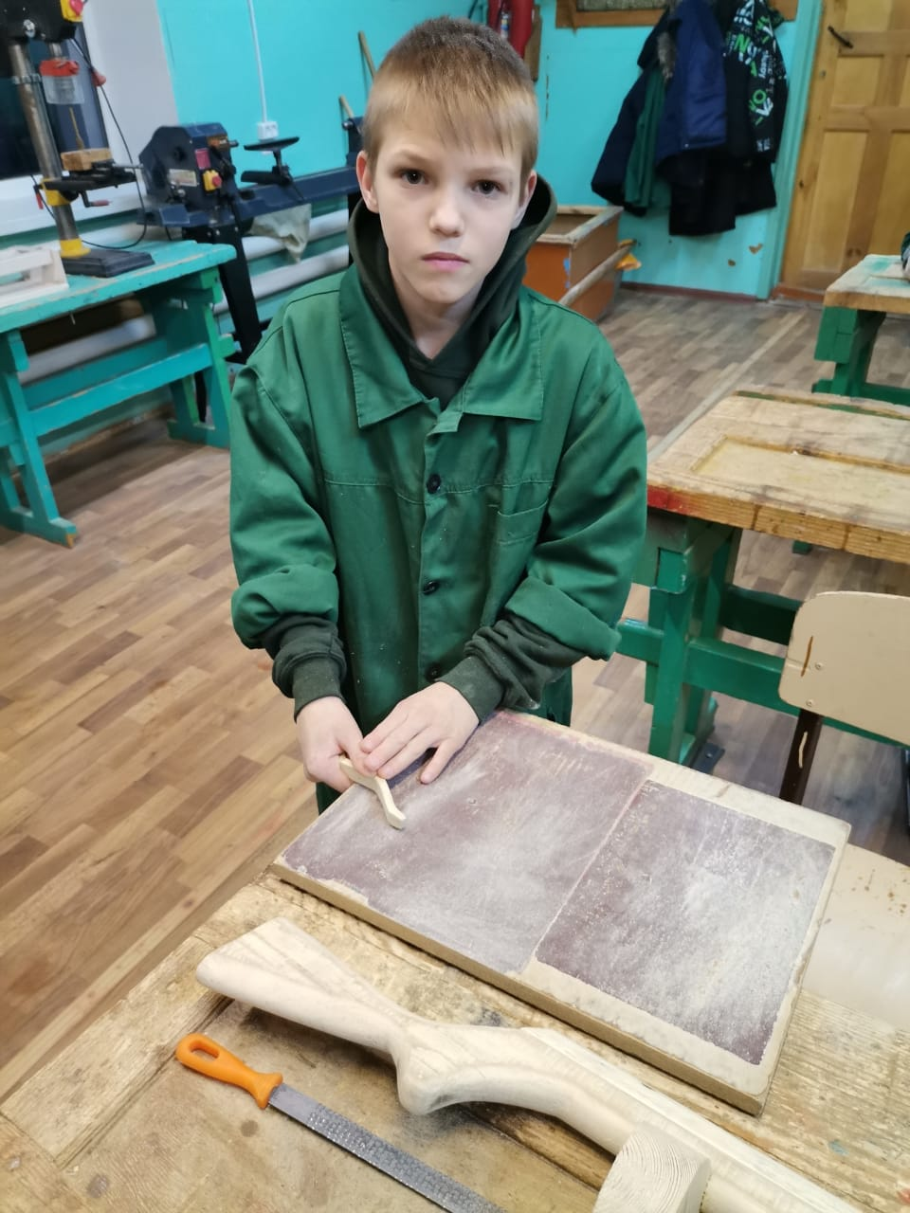
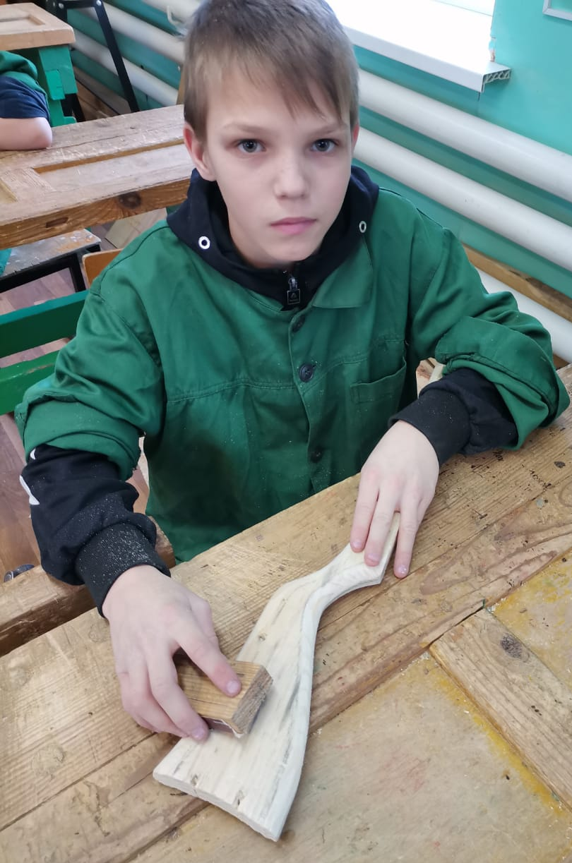
4. Обработка деталей рашпилем, напильником,
Обработка деталей наждачной бумагой

Slide 6
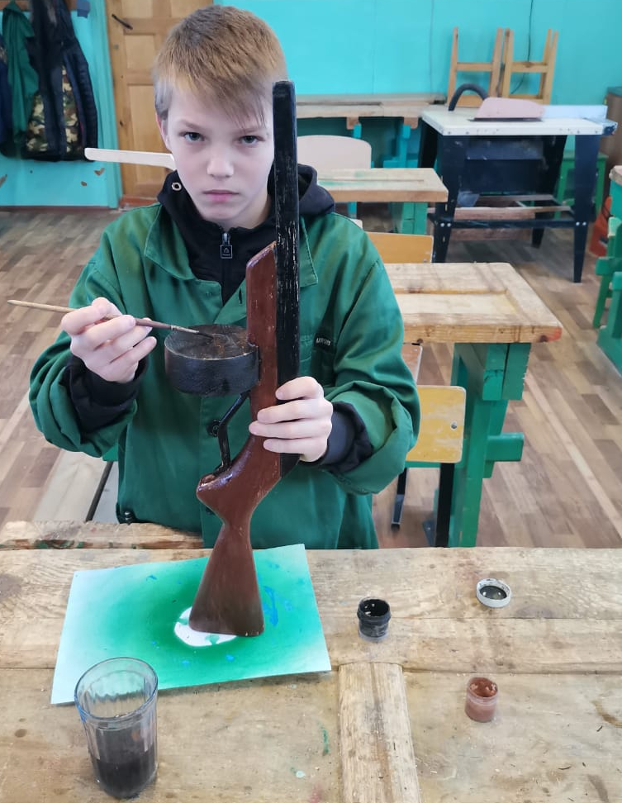
5. Подгонка деталей изделия
7. Покраска изделия .
6. Сборка изделия на клей.

Slide 7
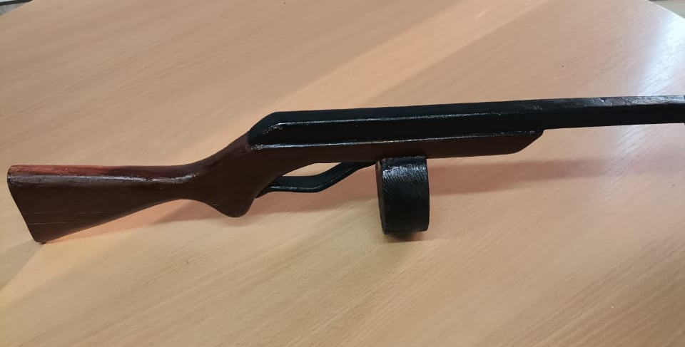
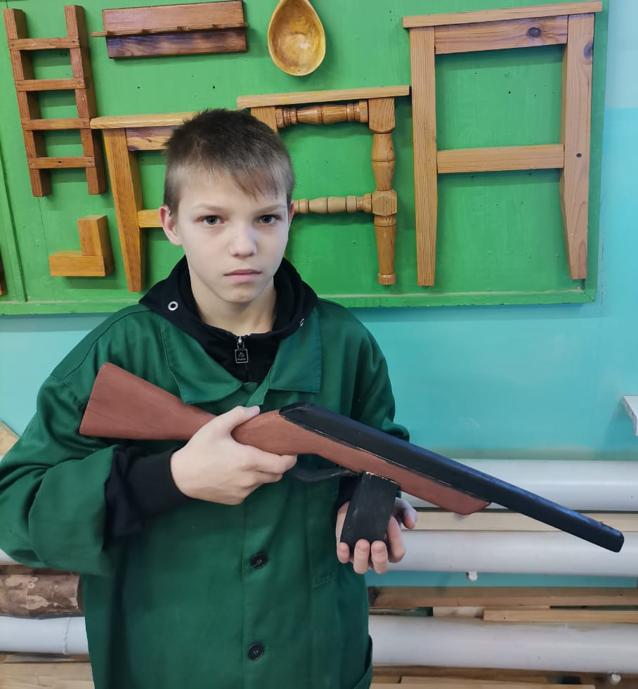
8. Готовое изделие
Заключение
Воспитание патриотизма и развитие творческих способностей на уроках столярного дела — это эффективный способ объединить технические навыки с воспитательными и образовательными целями. Изготовление модели автомата позволяет учащимся не только научиться работать с инструментами, но и глубже понять историю своей страны, её достижения и ценности.

Slide 8


